Slide 1


ارائه محصول
مصورساز هوشمند ژاو

Slide 2
مصورسازی داده و هوش تجاری ایران در حال حاضر
زیرساخت مصورساز ا ژاو
Current State
پیاده‌سازی توسط تیم توسعه
استفاده از زیرساخت‌های غربی
هزینه بسیار بالای توسعه
شیب یادگیری بالا
هزینه شخصی‌سازی و تطبیق با نیاز‌ها
عدم وجود پشتیبانی مستقیم
سربار مدیریت منابع انسانی
هزینه بسیار بالا
برون‌سپاری
استفاده از زیرساخت‌های متن‌باز
ریسک امنیت اطلاعات حساس
پیچیدگی پیاده‌سازی
وابستگی به تیم پیمانکار
ریسک امنیت محصول و داده
هزینه قابل توجه پشتیبانی و شخصی‌سازی
نیاز به نگهداشت و بروزرسانی مستمر

Slide 3
مشکلات و چالش‌های مصورسازی داده در حال حاضر
زیرساخت مصورساز ا ژاو
Problem
امنیت
هزینه
عدم تطابق‌پذیری با نیازمندی
متن‌بسته بودن ابزارهای کارآمد و صنعتی
هزینه بالا در خرید سامانه‌های تحلیل خارجی
عدم وجود سامانه تحلیل و مصورساز کلان‌داده بومی، شخصی‌سازی شده با نیازهای سازمان‌های ملی ایران
وابستگی به لایسنس و پشتیبانی خارجی
هزینه قابل توجه در شخصی‌سازی محصول
نگرانی‌های امنیت محصول و داده
هزینه بسیار بالا توسعه شخصی
پیچیدگی پیاده‌سازی تصمیم‌گیری داده‌محور
پیشبرد اهداف و پشتیبانی
پیچیدگی
کارایی و کارآمدی
عدم وجود پشتیبانی دقیق در صورت نیاز
نیاز همیشگی سازمان به تیم متخصص تحلیل داده
انحصارگرایی راهکارهای صنعتی بنام
تبدیل تیم تحلیل داده به پاشنه آشیل سازمان
دستی بودن فرآیند گزارش‌سازی و اتکا به نیروی انسانی
استفاده از معماری نرم‌افزاری قدیمی (تک سنگی)

Slide 4
راهکارها
زیرساخت مصورساز ا ژاو
Solution
سهولت استفاده
کارآمدی
گزارش‌ساز غنی
شیب یادگیری آسان
پیاده‌سازی بر اساس اصول ریزسامانه‌ها
پشتیبانی از ابزراک‌های مصورسازی پویا و متنوع
محیط طراحی با زبان فارسی/انگلیسی
پشتیبانی از هرگونه منبع داده‌ای برخط/دسته‌ای
ارائه بیش از ۸۰ نوع نمودار ۲بعدی و ۳ بعدی
پشتیبانی از هرگونه دستگاه با قبلیت اتصال وب
حفظ کارآمدی راهکار صرف نظر از حجم/نوع داده
پشتیبانی از تقویم شمسی
زیرساخت گرافیکی طراحی خطوط داده‌ای
پشتیبانی از انواع قلم‌های فارسی
ادغام پذیری با سامانه‌های برخط موجود در سازمان
ارائه قالب‌های آماده ارائه
امنیت و شفافیت داده
هوشمندی
مقرون به صرفه
انعطاف‌پذیری در نحوه پیاده‌سازی خطوط داده‌ای
تعامل با داده از طریق پرسش و پاسخ زبان فارسی
هزینه مناسب محصول و افزونه‌های آن
نظارت بر جریان داده‌ای در هر قسمت از فرآیند‌ها
نظارت‌گر هوشمند رعایت اصول مصورسازی
هزینه مناسب شخصی‌سازی

Slide 5
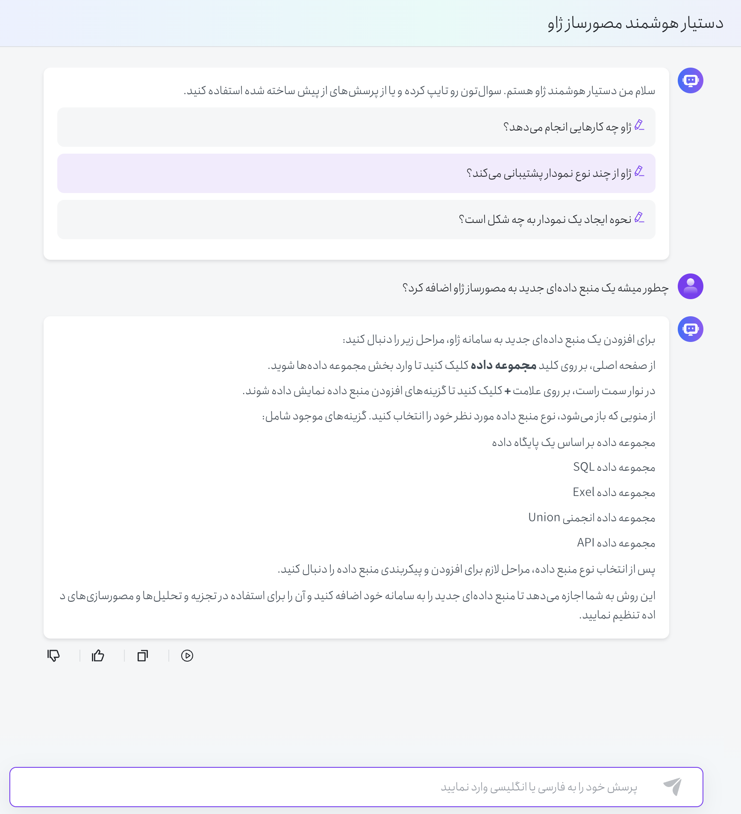
چگونه ژاو چالش‌ها را رفع می‌کند؟
زیرساخت مصورساز ا ژاو
زیرساخت‌های داده‌ای
پرسش و پاسخ از منابع داده‌ای با زبان فارسی
واکشی داده
مدیران بالادستی
نظارت بر گزارش‌های داده‌محور از طریق محیط وب و موبایل
زیرساخت
ETL هوشمند
ژاو
دانشمند
تحلیل‌گر داده
Drag and Drop طراحی خطوط داده‌ای با زبان طراحی
پیاده‌سازی گزارش‌های داده‌محور با استفاده از چند کلیلک
دسترسی به گزارش‌های منتشر شده از طریق محیط وب و مویابل
کارکنان و مشتریان

Slide 6
مزیت های رقابتی ژاو نسبت به دیگر ابزارهای مصورساز داده چیست؟
زیرساخت مصورساز ا ژاو
Competitive Advantage
امنیت
هوشمندی
فناوری به‌روز
حصول امنیت محصول
استفاده از مدل زبانی بزرگ فارسی
به منظور تعامل با داده
Cloud Native پیاده‌سازی بر اساس اصول
مصرف منابع سخت‌افزاری و پردازشی
متناسب با میزان بار محاسباتی گزارش‌ها
حصول امنیت داده در زیرساخت
راهنمای طراحی گزارش داده‌محور منسجم
شفافیت حکم‌رانی داده
پشتیبانی
شخصی سازی
توانمند‌سازی همه کاربران سازمان
به منظور دسترسی به داده‌ها
بروزرسانی‌های پیوسته محصول
شخصی‌سازی کوچکترین جزئیات گزارش‌ها
همکاری در پیاده‌سازی گزارش‌ها
در سازمان مشتری
قابلیت انطباق ظاهری گزارش‌ها با سامانه‌های موجود در سازمان
Data Mesh تحقق

Slide 7
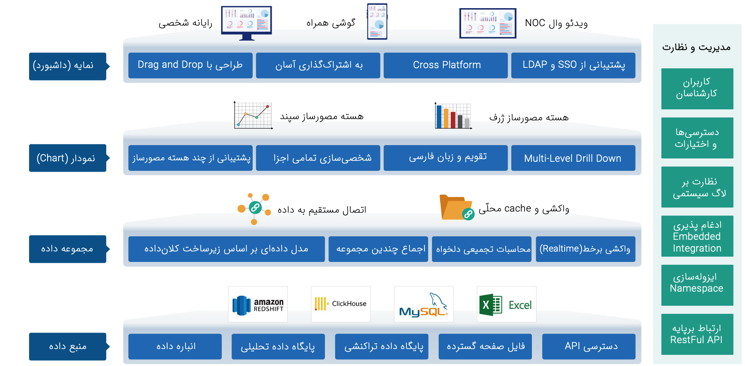
معماری منطقی
زیرساخت مصورساز ا ژاو
Logical Architecture

Slide 8
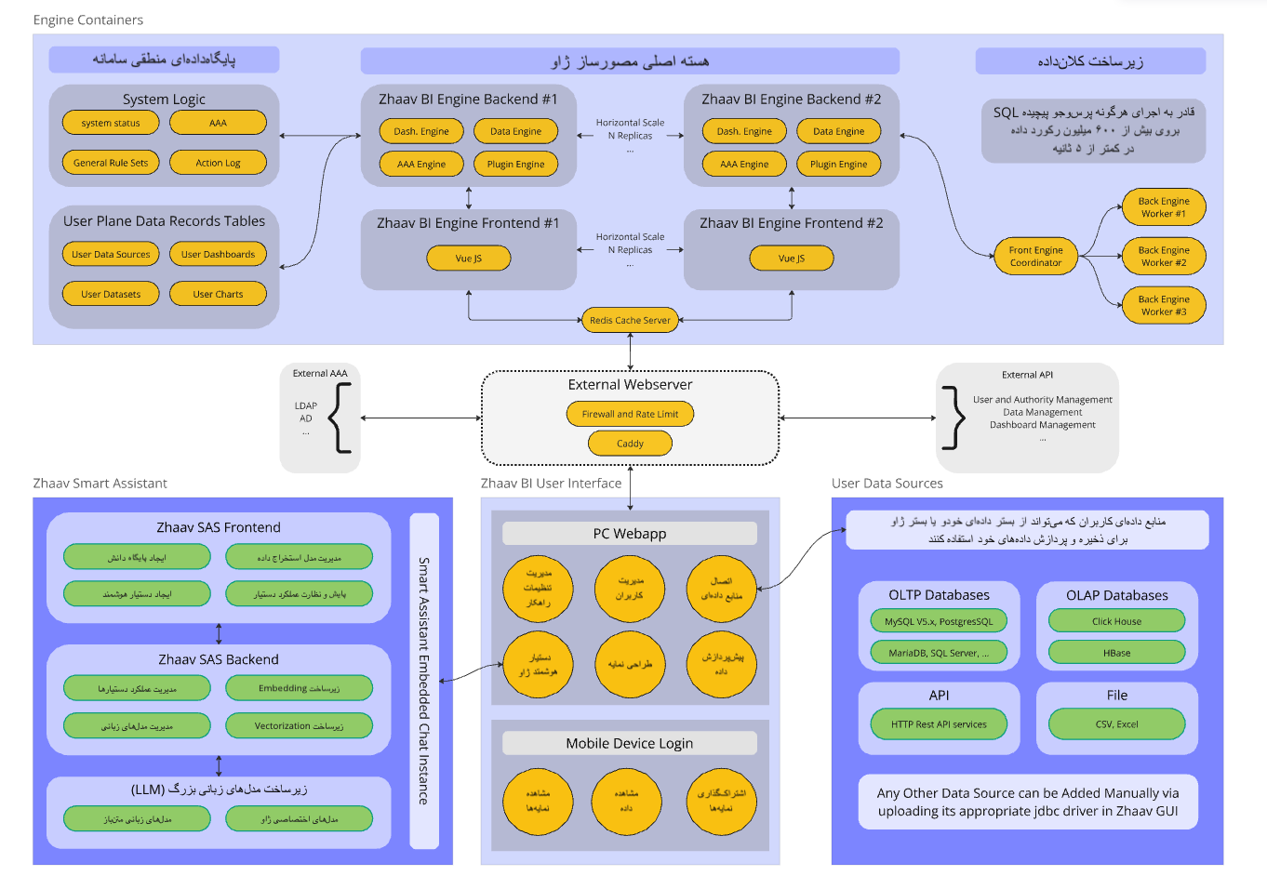
معماری فنی
زیرساخت مصورساز ا ژاو

Slide 9
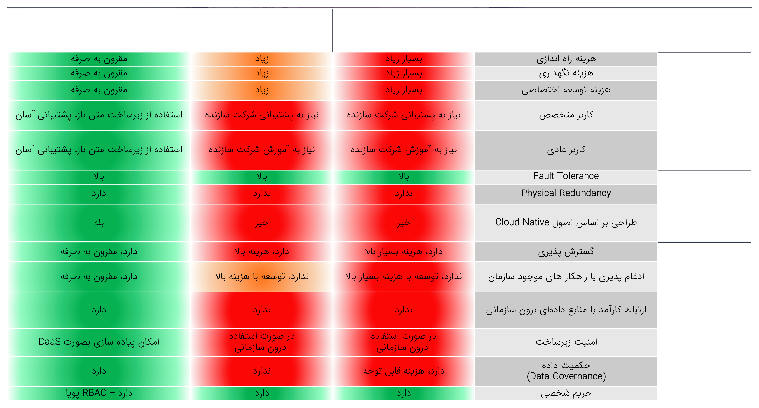
مقایسه با راهکارهای موجود
زیرساخت مصورساز ا ژاو
مصورساز هوشمند ژاو
Power BI / QlikView
Tableau
ویژگی
موضوع
هزینه
شیب یادگیری
و
سهولت استفاده
معماری
توسعه
و
نگهداشت
امنیت

Slide 10
شرکت توسعه تجارت هزارگذر
info@thousandways.ir
+98 21 2279 7898
zhaav.net
تهران، خیابان شریعتی، خیابان دولت، چهار راه کاوه، برج پارامیس، واحد ۶۰۳

